Slide 1
第 2 章 8086微处理器
1、结构
总线接口部件：地址加法器的作用
队列缓冲器的工作原理
执行部件：通用寄存器、标志寄存器
2、存储器分段管理技术：段的规定、段内
寻址、物理地址、逻辑地址、段基址
3、标志寄存器的标志位功能及使用

Slide 2
4、8086的重要引脚及使用
重点：
（1）8086的最小目标系统（应用那些重要引脚，使用那些外围芯片、怎样和8086进行连接）
（2）数据总线缓冲器74LS244和74LS245或者8286的使用。
（3）地址锁存器74LS373/8282的正确使用。

Slide 3
第 3、4 章 8086的指令系统及汇编语言
1、指令的格式及3种操作数
2、8086的操作数寻址方式：7种
3、立即数在指令中的限制
4、数据传递的要求：数据类型相同（长度、
高、低字节）
5、数据传递中基址寄存器的限制：CS
6、8086堆栈的原理及数据传递限制：先进后出，成对使用指令PUSH、POP，栈底不
变，仅改变栈顶，每次改变2个单元。

Slide 4
7、存储单元地址的正确计算
8、寻址中特定寄存器的正确使用
9、目的地址和源地址的正确计算与确定
10、目的操作数与源操作数的正确确定及使
用，如获取、存储数据采用规则存放时
数据的存储单元地址的确定。
11、专用输入输出指令 IN、OUT
用于CPU与I/O之间传送数据、命令等信
息，通过I/O端口地址实现。有8位端口
地址，16位端口地址。

Slide 5
对16位端口地址，通过DX寄存器间接寻
址，故8086可以间接寻址的I/O端口数最多
为65336个，地址：0000H~FFFFH。
对8位端口地址可直接寻址，最多端口数为
256个，地址为00H~FFH。
若I/O端口的数据线为8位的，则注意与
8086CPU的地址总线的连接，应符合规则
存放要求。
12、算术运算指令
影响标志寄存器的有关标志位！

Slide 6
注意指令中隐含寄存器的正确使用。指令
中操作数的寻址方式及专用寄存器。
BCD码调整指令的正确使用。
13、逻辑运算、移位指令
注意带符号位的移位指令
注意TEST指令用法
14、转移类指令
正确使用转移的条件、选择转移指令
15、注意使用CX计数的循环控制指令。
注意CMP指令：对标志位的影响、2个
比较数据大小的判断与标志位的关系。

Slide 7
16、CALL指令，RET指令
17、汇编语言源程序的组成结构—段结构
18、段定义伪指令 SEGMENT ENDS
段的定位方式 （字节、字、节、页）
19、位置计数器、ORG指令及其应用
20、变量定义伪指令及变量的三属性。
DB DW DD DUP及嵌套
它们既定义变量，也给变量分配存储单
元和初值。一个变量可以有多个值，每个值
的长度相同，每个值有一个存储单元。

Slide 8
21、记录及记录定义伪指令
22、汇编语言属性操作符
SEG OFFSET TYPE LENGTH SIZE
23、程序设计技术
1.正确选择使用指令
2.正确理解给定指令的功能和作用
3.仔细阅读程序段，理解程序的功能，
获得指令执行后的结果及标志位变化。
4.正确判断指令的对错
5. 正确修改指令，改变程序段的功能。

Slide 9
第 5 章 存储器
1、存储器的基本组成及各部分的功能
2、存储器的单元地址译码方式
3、与CPU的接口技术
8086CPU的最大可寻址存储空间 1MB。
标准结构存储器的字长为8位。
16位数据的存储格式：高位字节—高地址
低位字节—低地址

Slide 10
4、规则存放的实现及存储器地址区间确定
偶体存储器的每个单元地址均为偶数地址；
奇体存储器的每个单元地址均为奇数地址。
偶体存放16位数据的低字节，奇体存放
16数据的高字节。
偶体存储器芯片的片选由CPU地址线
A0及高位地址线的组合控制；奇体存储器芯
片的片选由CPU的BHE引脚及高位地址线组
合控制。
CPU的低位地址线与存储器地址线连接。

Slide 11
5、3—8译码器138的工作原理
6、8086通过138与存储器芯片的连接、奇体
偶体存储体的实现，存储器片选信号的实
现，8086地址线的正确使用，确定存储器
芯片的存储单元地址范围。
重点：端口地址译码
（1）根据图，确定地址
（2）根据给定地址，确定译码电路并画图

Slide 12
读图计算译码地址
0
0
0
1
0
A Y0
B Y1
C Y2
G1 Y3
Y4
G2A Y5
Y6
G2B Y7
200~207h
208~20Fh
210~217h
218~21Fh
220~227h
228~22Fh
230~237h
238~24Fh
A3
A4
A5
+5V
A6
A7
A8
A9
AEN
IOR
IOW
&
74LS138
3-8译码器
&
PC总线
端口译码电路

Slide 13
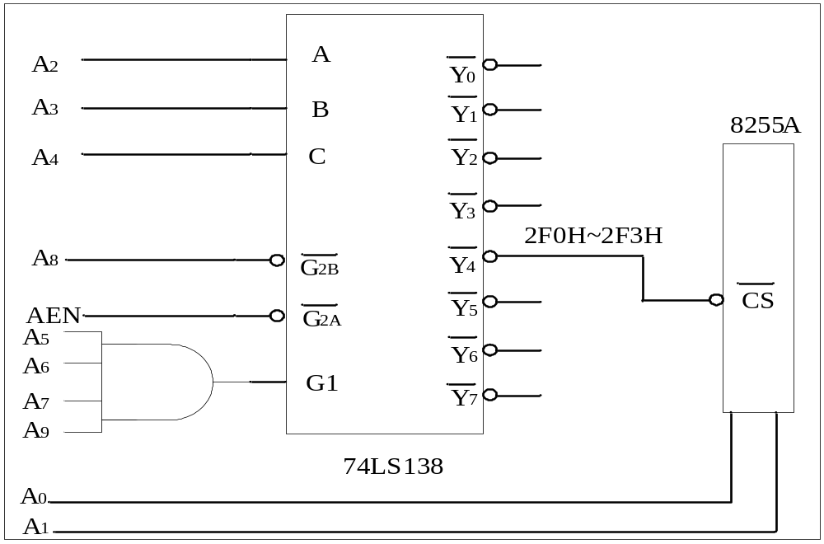
已知并行接口芯片8255A有4个端口，片选信号 CS 为低电平有效。试设计一个译码电路，使该芯片的4个端口地址为2F0H～2F3H。

Slide 14
第 六 章 8255A
1、8255A的内部结构
A口、B口、C口，分为A组、B组。
2、注意8255A与CPU的连接
3、8255A的工作方式：
A口：方式0、1、2
B口：方式0、1
C口：方式0
在A、B口的方式0、1，C口用作握手信号。

Slide 15
4、8255A的控制字
工作方式控制字、C口的复位/置位字。
共用同一个地址，由特征位D7区分。
每次执行复位/置位字，改变C口某一位
引脚的输出电平。复位输出0，置位输出1。
在A、B口工作于方式1或2时，若要设置
A、B口中断，需对相应的C口引脚使用复位
/置位字。
5、8255A与打印机的接口技术及编程控制。

Slide 16
6、矩阵式键盘的工作原理
+5V
10k
C
D
E
F
10k
PA₀
8255A
8
9
A
B
PA₁
A口用作输出
4
5
6
7
PA₂
PA₃
0
1
2
3
PB₇
B口用作输入
PB₆
PB₅
PB₄
PB₃
PB₂
PB₁
PB₀

Slide 17
PA0~PA3（行号）连接到PB 4~PB7 ，所以读B口时，所得的低四位为列号，高四位为行号。即一次获取了行列号。
对每个键确定其行列号的值，在数据段中先存放键与行列号的对应表。那么，在读取到所按下键的行列号时，通过查表即可得到所读键的名称。

Slide 18
扫描键盘步骤：
(1) 检测所有按键是否全都松开了，直到所有键松开。
(2) 检测是否有键按下，直到有键按下。
(3) 检测确认有键按下。(消除键抖动,20ms)
(4) 对按下的键进行编码（此处只考虑按下一个键）：
(5) 检测确认该键是否释放：
否：继续确认
是：转第（2）步

Slide 19
第 七 章 计数/定时器
1、8253计数器的最大计数值和计数范围
与计数方式有关：二进制计数、BCD码计数。
2、8253的内部结构与功能
3、8253的4个端口地址的确定
4、8253的控制字与计数初值计算
5、8253的6种工作方式：方式0、1、2
6、理解初始化程序，确定端口地址、控制字、
或由控制字确定初始化功能。

Slide 20
第 8章 中断系统
1、基本I/O接口电路的5种功能。
2、CPU与外设之间数据的4种传送方式，注
意它们的特点与条件
3、8086CPU响应外中断INTR的条件和响应
过程。
4、8086的中断优先权排序、可处理的中断源
个数及类别。
5、8086CPU对中断的管理方法：中断向量、
中断类型号、中断向量表、中断向量地址。

Slide 21
6、8259A的内部功能结构
7、8259A的引脚功能
8、8259A的级联
9、8259A的工作方式
10、8259A的初始化命令字及编程
11、8259A的操作命令字及编程
12、8259A的IRi中断类型号的确定

Slide 22
第 9 章 串行通信接口
1、异步通信方式
异步通信字符格式：起始位—1位，逻辑
0；多位数字—5~8位，且数据的D0位紧接着
起始位；奇偶校验位—1位，可以约定为奇校
验、偶校验、无校验；停止位—1位、1.5位
或2位，逻辑1。
通信双方的传送由收发时钟控制，双方的
收发时钟频率一致，每个时钟周期传送1位信
息。 没有传送信息时，通信线保持逻辑1。

Slide 23
2、波特率、位传输时间
表征串行通信的数据传输率，bit/s。
位传输时间是每位二进制位传输所需要的
时间，是波特率的倒数。
3、收发时钟、波特率系数
收发时钟是波特率的 k 倍，称为波特率系
数：16，32，64。
4、RS232C采用负逻辑：1— -3V~-15V；
0—+3V~+15V。

Slide 24
5、8251A的编程方法
1）写入方式控制字: 确定8251A的工作方式，是异步还是同步，传送的波特率,字符长度，奇偶校验等；
2）写入命令控制字: 控制8251A工作，如允许或禁止8251A收发数据，启动搜索同步字符，使8251A进行内部复位等。
3）读出状态字: 使CPU了解8251A的工作状态。

Slide 25
编程时通常读取状态字后判断是否就绪或接收到的数据是否出错。
如没有就绪则一直读取，直至就绪。
如果出错转向错误处理子程序，否则继续传输数据。
为确保8251A可靠复位，应向8251A控制端口连续输出3个全“0”，再输出一个内部复位命令(命令字的D6=1，即40H)；然后再进行初始化。
每向控制口写一次，需要手动延时以提供写恢复时间。

Slide 26
第 10章 A/D和D/A
1、基本要求
了解A/D和D/A转换的原理
掌握D/A0832和A/D0809的结构及与CPU的连接方法
学会使用A/D和D/A组成简单控制系统。

Slide 27
了解DAC0832的管脚和用法
8
8位
输入
寄存器
8位
DAC
寄存器
8位
D/A
转换器
V_{REF}
4~7
12
11
I_{OUT2}
输
入
数
据
D₇~D₀
I_{OUT1}
13~16
19
o
o
LE2
ILE
&
LE1
9
R_{FB}
3
CS
1
o
A_{GND}
o
&
启
动
转
换
WR₁
20
V_{C}
2
18
10
WR₂
o
&
D_{GND}
o
XFER
17

Slide 28
2. DAC0832
(3) 双缓冲式:
DAC 0832
D₇~D₀
ILE
V_{REF}
地址总线
+
地址
译码器
320H
CS
WR₁
XFER
WR₂
321H
IOW
MOV DX, 320H ；指向输入寄存器
MOV AL, DATA ；输入被转换的数据
OUT DX, AL ；数据打入输入寄存器
INC DX ；指向DAC寄存器
OUT DX, AL ；选通DAC寄存器，相当于启动D/A ；转换器

Slide 29
怎样使用DAC0832实现波形的输出
例 设DAC的端口地址为80H，V_{R}=5V，编程输出如图0V~4.98V线性增长的周期性锯齿波。
START: MOV AL, 0FFH
AGAIN: INC AL
OUT 80H, AL
CALL DELAY
JMP AGAIN
首先计算数字量N
N=V_{o}/V_{R}*2^{n}
+5v
0v

Slide 30
A/D转换
ADC0809
START EOC CLK
OE
模拟输入通道
IN7
8路模拟开关
时序与控制
8选1
逐次逼近寄存器SAR
三态输出锁存器
D7
D0
IN0
比较器
ADDC
ADDB
ADDA
ALE
地址锁存及
译码
树状开关
D/A
电阻网络

Slide 31
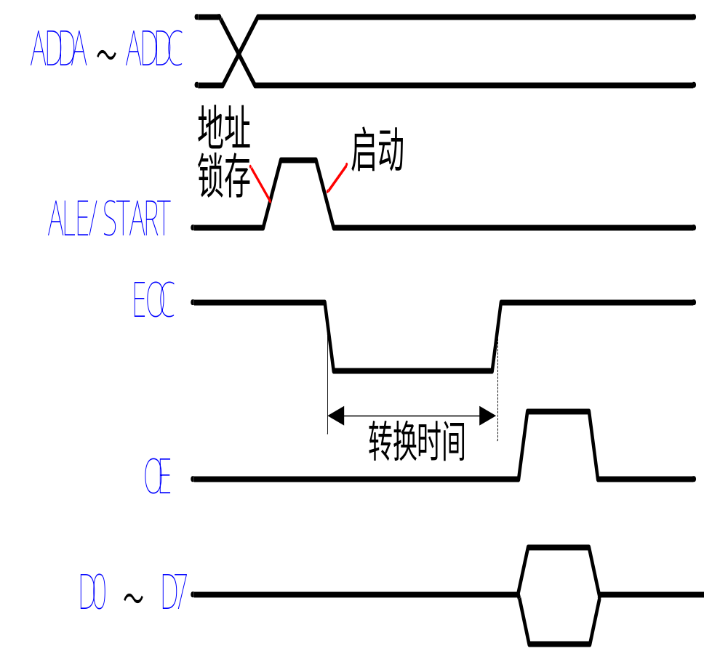
1. ADC0809
工作时序
1、选择通道，即通道号送入A、B、C
2、在ALE、START输入正脉冲，锁存通道并启动转换
3、转换开始后，EOC变低；过大约64个CLK，转换结束，EOC变高
4、转换结束后，如果在OE输入高电平就打开输出锁存器，可以读取转换结果

Slide 32
1. ADC0809：多通道数据采集系统
(1)用定时中断控制采样率,用地址信号选择通道的方案
+5V
IOR
V_{cc}
≥1
REF(+)
500KHz
OE
CLK
A₁₅ ~ A₃
IOW
308H
≥1
ALE
300H~307H
EOC
译码
START
308H~30FH
DBUF
IN0
D7
8路输入
D0~D7
1~8路
IN6
D0~D7
1~8路
IN7
ADC0809
A₂
A
REF(-)
1024组
A₁
B
GND
A₀
C
1~8路

Slide 33
1. ADC0809：多通道数据采集系统
(2)用8255控制ADC0809的方案
+5V
REF(+)
REF(-)
PA₇～PA₀
D₇～D₀
IN₀
OE
数据总线
PC₇
EOC
IN₇
8255A
START
PC₃
ALE
ADC 0809
PC₂
ADDC
PC₁
ADDB
PC₀
ADDA
CLK

